Slide 1
嵌入式应用系统设计 embedded application system design
内工大研究生专业选修课
主讲教师：黄建伟

Slide 2
第二章 C语言知识回顾
C语言的数据类型及基本语法知识
C语言中库函数
C语言中的宏
C语言的头文件
C语言的指针、函数指针、函数指针数组
GCC编译链介绍
Makefile文件介绍
Scons编译介绍

Slide 3
宏基础
宏仅仅是在C预处理阶段的一种文本替换工具，编译完之后对二进制代码不可见。基本用法如下：
标示符别名
#define BUFFER_SIZE 1024
宏体换行需要在行末加反斜杠\
#define NUMBERS 1, \
2,\
3

Slide 4
宏基础
宏函数
#define min(X, Y) ((X) < (Y) ? (X) : (Y))
注意参数要加括号，
展开后的代码有利于CPU cache的利用和指令预测，速度快。
缺点是可执行代码体积大

Slide 5
宏特殊用法
字符串化(Stringification)
在宏体中，如果宏参数前加个#，那么在宏体扩展的时候，宏参数会被扩展成字符串的形式。如：
#define WARN_IF(EXP) \
do { if (EXP) \
fprintf (stderr, "Warning: " #EXP "\n"); } \
while (0)
会被扩展成：
do { if (x == 0)
fprintf (stderr, "Warning: " "x == 0" "\n"); }
while (0);

Slide 6
宏特殊用法
连接(Concatenation)
在宏体中，如果宏体所在标示符中有##，那么在宏体扩展的时候，宏参数会被直接替换到标示符中。如：
#define COMMAND(NAME) { #NAME, NAME ## _command }
struct command
{
char *name;
void (*function) (void);
};

Slide 7
宏特殊用法
在宏扩展的时候，可以大量节省代码，RTOS中常常使用
struct command commands[] =
{
COMMAND (quit),
COMMAND (help),
...
};
struct command commands[] =
{
{ "quit", quit_command },
{ "help", help_command },
...
};

Slide 8
可选参数
C99 标准允许定义有省略号的宏，省略号必须放在参数列表的后面，以表示可选参数。
__VA_ARGS__ 对应一组前述打包的可选参数。标识符 __VA_ARGS__ 只能用在宏定义时的替换文本中。
// 假设我们有一个已打开的日志文件，准备采用文件指针fp_log对其进行写入
#define printLog(...) fprintf( fp_log, __VA_ARGS__ )
// 使用宏printLog
printLog( "%s: intVar = %d\n", __func__, intVar );
fprintf( fp_log, "%s: intVar = %d\n", __func__, intVar );

Slide 9
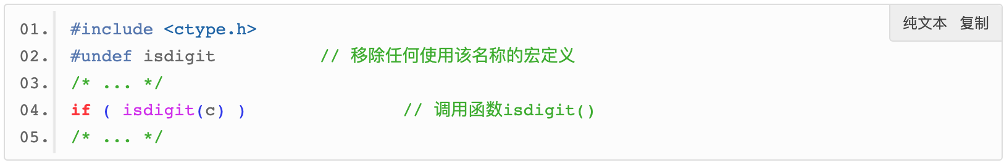
重新定义

Slide 10
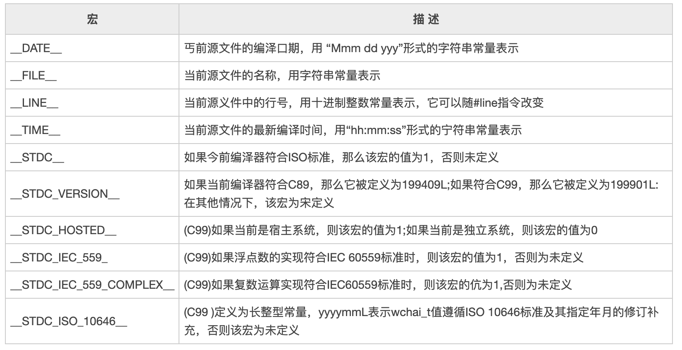
预定义的宏

Slide 11
条件编译
宏开关
#define
#ifdef
#endif
#elseif
#undef
#ifndef
这些灵活运用非常重要，尤其是在配置一些编译参数时候。。。

Slide 12
关于include
#include <stdHeader.h> #include "myHeader.h”
使用尖括号< >和双引号" "的区别在于头文件的搜索路径不同：使用尖括号< >，编译器会到系统路径下查找头文件；
而使用双引号" "，编译器首先在当前目录下查找头文件，如果没有找到，再到系统路径下查找。
也就是说，使用双引号比使用尖括号多了一个查找路径，它的功能更为强大。

Slide 13
头文件卫士
#ifndef <标识> __STDIO_H__ #define <标识> ...... ...... #endif
防止多次#include

Slide 14
ARM C的扩展
ARM编译器提供了很多对C语言扩展的关键字，如__irq、__swi、__asm、__inline,__io等。
使用__irq关键字来定义中断处理函数，当中断发生时，编译器会自动保存相应寄存器的值。
使用__swi来定义软中断。
__asm内嵌汇编。
__inline定义内联函数。

